Slide 1
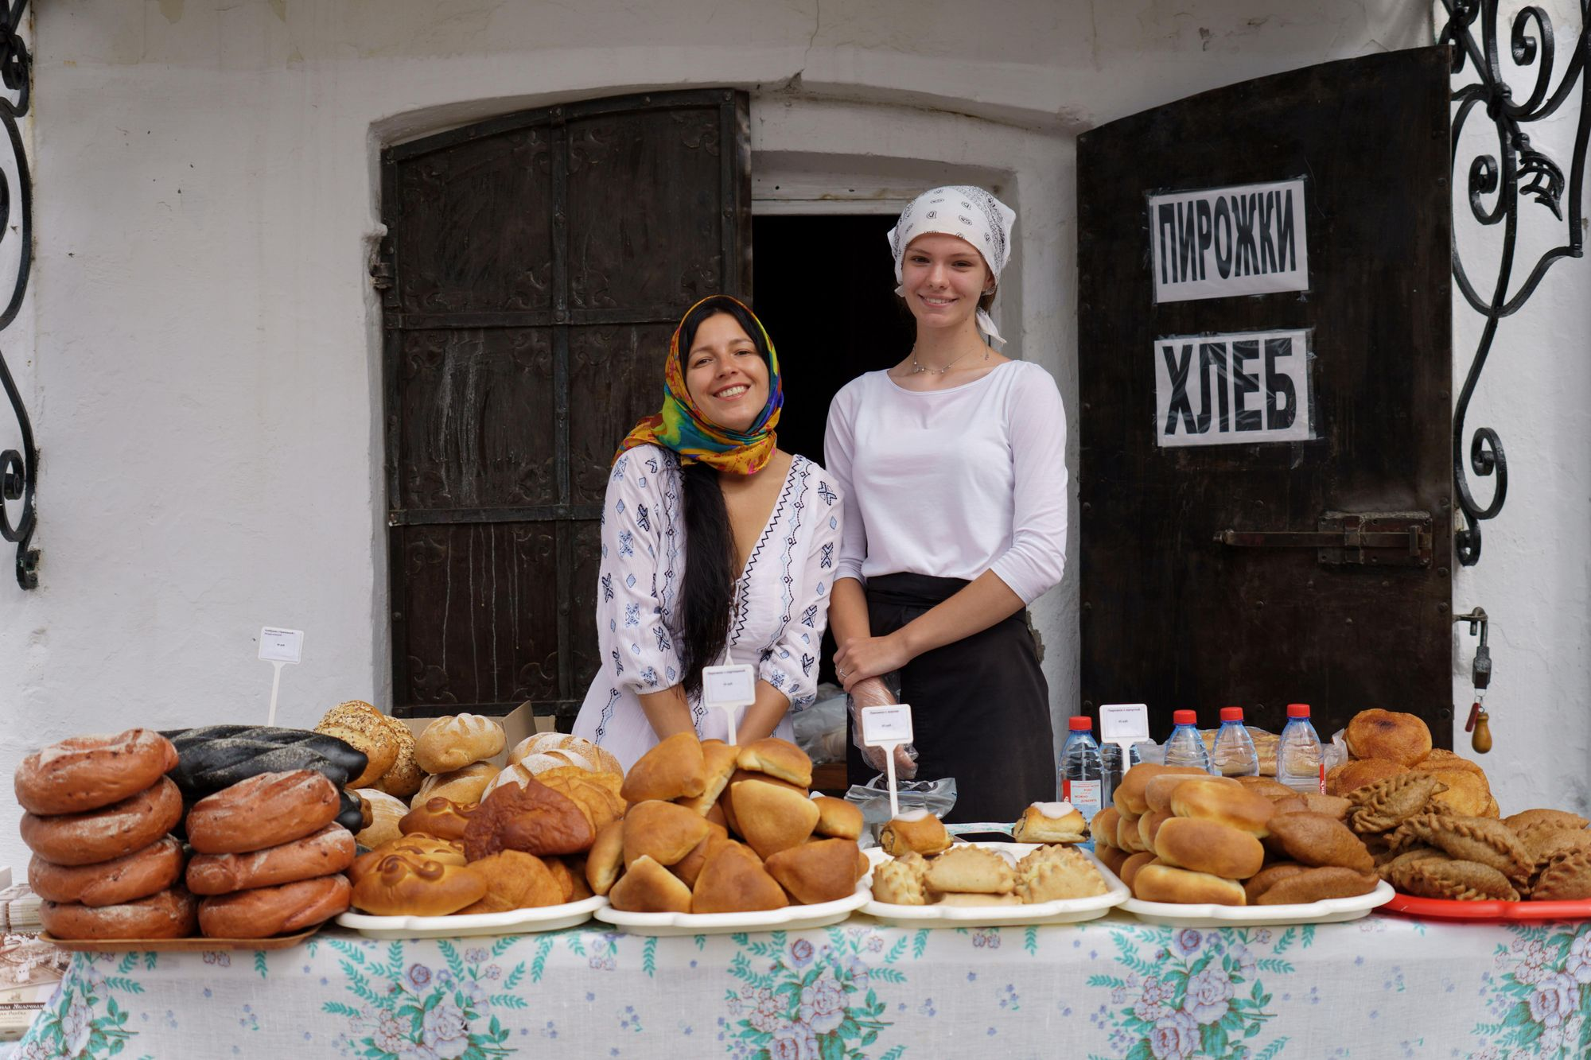
ÉTAPE 6.
LES VENTES SONT
LE MOTEUR DE VOTRE ENTREPRISE ALIMENTAIRE
www.3kitchens.eu

Slide 2
Contenu
01
Les débuts de la vente
02
Traiter les objections
03
Conclure la vente - les approches qui marchent
04
Vente incitative

Slide 3
Objectifs pédagogiques - Étape 6 Les ventes sont le moteur de votre entreprise alimentaire
A la fin de l'étape 6, vous serez capable de :
Comprendre comment les ventes stimulent votre activité et suscitent la confiance des clients à chaque étape du parcours d'achat.
Communiquer clairement votre valeur en utilisant des histoires vraies, des avantages pour les clients et un langage simple et sûr.
Répondre aux objections avec confiance en utilisant des techniques éprouvées qui semblent respectueuses et naturelles
Demandez la vente et concluez l'affaire avec des stratégies adaptées à votre produit, à votre personnalité et à votre client.
Utiliser la vente incitative, le suivi et les appels à l'action pour augmenter les revenus et développer des relations à long terme.

Slide 4
01
DÉMARRER AVEC LES VENTES

Slide 5
DÉMARRER AVEC LES VENTES
Les gens achètent aux gens
Personne ne connaît votre produit/service autant que vous. Laissez transparaître votre enthousiasme naturel. Il est contagieux.
Choisir le bon moment
Un timing respectueux crée la confiance - et de nombreux clients apprécient l'espace : "Est-ce le bon moment pour parler ? Si ce n'est pas le cas, nous pourrons peut-être nous rencontrer un autre jour".
Être ouvert, honnête et transparent
La sensibilité culturelle est essentielle. Comprendre et connaître les différences culturelles de vos clients est une compétence cruciale pour réussir dans la vente.
Soyons honnêtes : il peut être difficile de vendre. De nombreuses femmes affirment qu'il s'agit de la partie la plus difficile de la gestion d'une entreprise, en particulier lorsque la langue, la confiance ou les attentes culturelles entrent en jeu.
Mais voici la bonne nouvelle : votre voix, vos valeurs et votre nourriture sont vos meilleurs outils de vente.

Slide 6
Une manière simple de considérer le cycle d'achat du client est de le diviser en trois étapes :
01
02
03
SENSIBILISATION
CONSIDÉRATION
ACHAT
Lorsqu'un client découvre pour la première fois votre produit alimentaire. Ou lorsqu'un client prend conscience pour la première fois d'un besoin qu'il souhaite satisfaire.
Ils envisagent de l'essayer, de le comparer, de poser des questions ou de le goûter. Ils évaluent les solutions à leurs besoins.
Ils ont décidé d'acheter. Lorsqu'un client prend la décision et effectue l'achat

Slide 7
CE QUE VOUS POUVEZ FAIRE À CHAQUE ÉTAPE
Partagez votre histoire de manière à susciter la curiosité des gens. Utilisez les outils de marketing que vous avez choisis et demandez : "Voici la recette de ma famille, originaire du Maroc. Vous voulez la goûter ?
SENSIBILISATION
CONSIDÉRATION
Expliquer ce qu'il contient, comment il est fabriqué ou comment l'utiliser.
Fournir des preuves à l'appui - témoignages de clients, critiques
ACHAT
Facilitez les choses : des prix clairs, un code QR ou un menu
PERHAPS Offrir une incitation
Remercier sincèrement pour l'achat

Slide 8
TYPE DE VENDEUR - Lequel êtes-vous ?
01
02
03
PRISE DE COMMANDE
Vous attendez que les clients s'approchent de vous. Typique d'un marché ou d'un magasin.
Si vous êtes en ligne, vous avez un site web ou un lien WhatsApp et vous attendez les commandes.
CRÉATEUR D'ORDRE
PRISE D'ORDRE
Vous êtes proactif pour générer de nouvelles affaires et augmenter les ventes des clients existants.
En ligne, vous faites du marketing direct, vous vous adressez à des influenceurs ou vous organisez des promotions en ligne.
Vous suscitez l'intérêt en partageant votre histoire. Sur un marché, vous n'attendez pas, vous vous engagez, par exemple en offrant un échantillon pour susciter un intérêt plus profond.
En ligne, cela peut prendre la forme d'un article sur les coulisses, d'un conseil culinaire sur une courte vidéo.

Slide 9
ÉLABORER UN ARGUMENTAIRE DE VENTE GAGNANT - PROCESSUS EN 4 ÉTAPES
Étape 1 : Identifier vos arguments de vente uniques
Sachez ce qui vous rend spécial. Que faites-vous différemment des autres ? Dressez une liste de 3 à 5 éléments qui rendent votre cuisine ou votre service unique. Pensez au goût, à l'histoire, au processus, aux valeurs, à la culture, à l'emballage ou à la façon dont vous servez les clients.
Étape 2 : Comprendre les avantages de ce que vous vendez du point de vue du client.
Montrez comment votre produit aide le client. Pourquoi devrait-il s'en soucier ?
Donnez des exemples de la manière dont votre produit ou service a apporté de la valeur ajoutée à d'autres personnes, par exemple : "Cette sauce est prête en 2 minutes - parfaite pour les personnes très occupées".
Étape 3 : Être prêt à répondre aux questions ou aux doutes - Traiter les objections
Et s'ils disent : "C'est trop cher" ou "Je ne sais pas comment l'utiliser" ? Répondez gentiment et avec assurance : "Il se conserve 5 jours au réfrigérateur et voici une carte de recettes gratuite pour vous aider.
Étape 4 : Concluez l'affaire ! Ne soyez pas timide. Guidez le client vers l'avant.
"Voulez-vous en essayer un ?" "Puis-je l'emballer pour vous ?" Voulez-vous commander à nouveau pour la semaine prochaine ?"

Slide 10
ÉTAPE 1 - IDENTIFIER VOS USP (ARGUMENTS DE VENTE UNIQUES)
Nous avons exploré les USP (UNIQUE SELLING POINTS) à l'étape 5 : Marketing on a Shoestring, et il est maintenant temps d'utiliser ce travail dans votre argumentaire de vente.
Posez-vous à nouveau la question :
"Qu'est-ce que j'offre qui rend mon produit différent, précieux ou significatif ?
Utilisez 3 à 5 points clés qui reflètent votre :
Ingrédients ou approvisionnement
Racines culturelles ou recette de famille
Valeurs (par exemple, durabilité, inclusion, tradition)
Emballage, service ou qualité
Ce que les gens disent lorsqu'ils l'essaient
Exercice
Votre argumentaire de vente commence ici : "Ce qui rend notre nourriture spéciale, c'est..." : "Ce qui rend notre nourriture spéciale, c'est..."

Slide 11
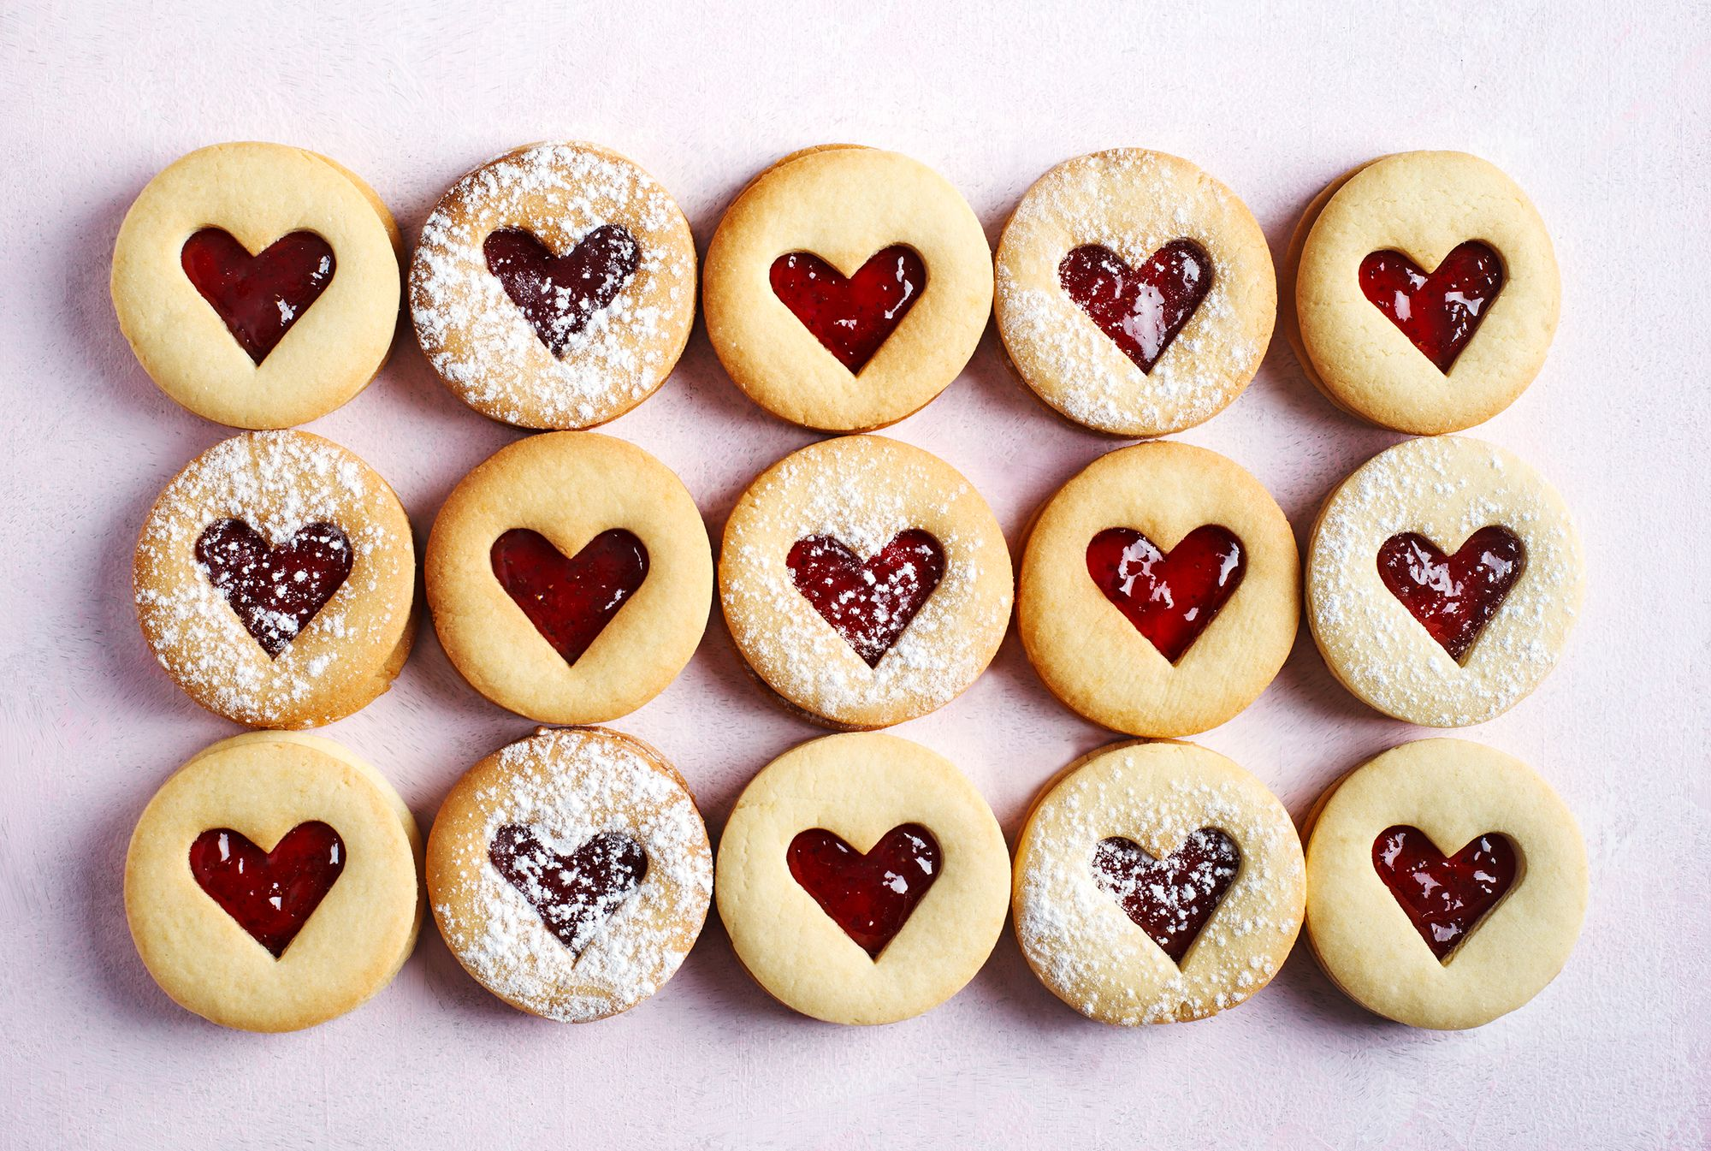
RAPPEL ! CE QU'EST VRAIMENT LA VENTE
Lorsque vous vendez, vous aidez quelqu'un à résoudre un problème.
Ne vous contentez pas d'énumérer ce que vous fabriquez, montrez en quoi votre produit est utile :
Gain de temps
Apporte du réconfort
Culture de l'action
Offre quelque chose de joyeux ou fait à la main avec soin
Au lieu de dire "je fais des pâtisseries", dites :
"Je fabrique des pâtisseries artisanales remplies de saveurs de chez nous, parfaites pour être offertes ou dégustées avec du thé.

Slide 12
LES COMPÉTENCES DE VENTE À CHAQUE PHASE DU CYCLE D'ACHAT
Phase d'achat du client | Compétences de vente à utiliser
Besoin de reconnaissance | Posez des questions. Montrez que vous vous souciez de leurs besoins. Souriez. Racontez votre histoire.
Recherche d'informations | Expliquez ce qu'est votre produit, comment il est fabriqué et pourquoi il est important. Soyez patient.
L'évaluation | Comparer, donner des options, expliquer la valeur ("Ceci est sans gluten et fraîchement préparé ce matin").
Décision | Posez la question avec confiance : "Voulez-vous en prendre un aujourd'hui ?"
Après l'achat | Remerciez-les ! Demandez-leur s'ils souhaitent revenir. Proposez un suivi ou un conseil gratuit pour établir un rapport.

Slide 13
RACONTER UNE BELLE HISTOIRE - S'EXPRIMER CLAIREMENT
Le meilleur moyen d'instaurer la confiance ? Raconter une histoire vraie.
Pourquoi les histoires sont importantes :
Ils aident les gens à s'imaginer en train d'utiliser ou d'apprécier votre produit
Ils créent un lien émotionnel, en particulier dans le domaine de l'alimentation, où la mémoire et la culture sont très présentes.
Ils donnent à votre marque une impression d'authenticité et de proximité
Utilisez un court exemple d'une personne que vous avez servie ou aidée : "Fatima a acheté trois pots de ma sauce tomate épicée et m'a envoyé un message plus tard. Elle m'a dit que cela lui rappelait la cuisine de sa grand-mère".
Racontez les choses simplement et honnêtement ; les gens aiment les histoires vécues.
Comment choisir la bonne histoire :
Soyez bref - un moment, une personne, un sentiment
Faites en sorte que votre message soit pertinent pour le client auquel vous vous adressez
Concentrez-vous sur les résultats - comment votre nourriture a aidé, résolu ou réjoui.

Slide 14
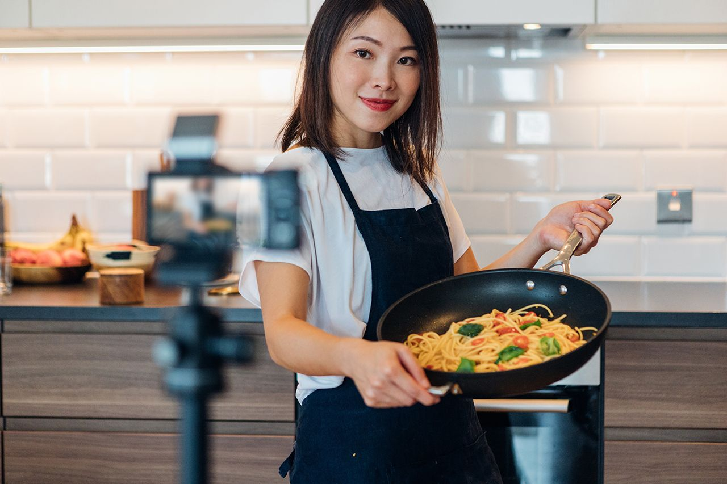
RACONTER UNE BELLE HISTOIRE - UTILISER UN LANGAGE VIVANT
Fournissez des preuves en utilisant des images vivantes plutôt que des mots pour raconter votre histoire... des exemples :
Moins d'impact
"Ma nourriture est authentique et nutritive.
Plus puissant
"Cette recette m'a été transmise par ma grand-mère. J'utilise des herbes fraîches que je cultive moi-même, et chaque repas ne prend que 10 minutes à préparer, ce qui est parfait pour les personnes très occupées."

Slide 15
DESIRE - Aider les clients à acheter en toute confiance
Pour aider quelqu'un à dire oui, il faut d'abord comprendre pourquoi il pourrait vouloir ce que vous proposez.
Les gens achètent pour des raisons différentes :
Rationnel (pratique) : Profit, santé, sécurité, commodité, qualité - "Ce plat est sain, se prête à la congélation et est prêt en 5 minutes".
Émotionnel (sentiment) : Amour, nostalgie, célébration, fierté, réconfort - "Cela a le même goût que ce que faisait ma grand-mère".
Ce que vous pouvez faire :
Réfléchissez : quelle est la principale raison pour laquelle quelqu'un achèterait chez vous ?
Utilisez des preuves pour instaurer la confiance : Partagez des commentaires ou des photos réels. Montrez l'avant et l'après.
Mentionnez les clients réguliers : "C'est la friandise préférée de Jamila, elle en achète trois tous les vendredis pour sa famille.

Slide 16
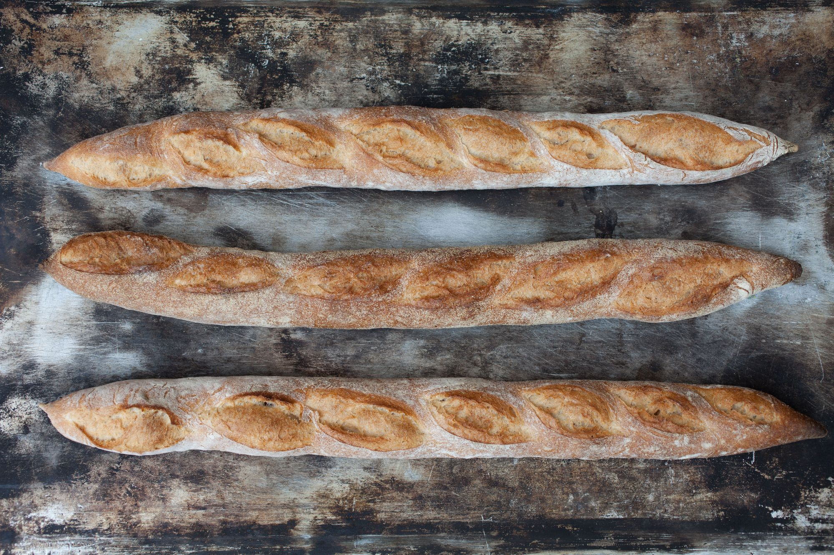
RACONTER UNE BELLE HISTOIRE - PARTAGER LES PREUVES
Des moyens simples de démontrer votre valeur :
Utilisez une courte vidéo ou une photo de la préparation ou du service de votre plat.
Partagez une astuce ou un procédé de la vie réelle (par exemple, "Comment je conserve mon mélange d'herbes fraîches pendant des semaines").
Publier une citation d'un client ou une image avant-après
Créer un petit guide "Le saviez-vous ?": "3 façons d'utiliser notre pâte de tamarin".
Si vos connaissances sont votre produit (par exemple, des cours de cuisine, des conseils en matière de nutrition) :
Partager des mini-tutoriels ou des faits culturels
Créez des téléchargements simples : "Comment conserver vos épices" "Les aliments à consommer pendant le Ramadan"

Slide 17
RAPPEL ! - LE MEILLEUR CONSEIL POUR UNE VENTE EFFICACE !
La vente est une compétence et, comme toutes les compétences, elle s'apprend.
La vente n'est pas une question de pression, c'est une question de connexion. Il n'est pas nécessaire d'être "insistant" pour être efficace. Il suffit de prendre quelques habitudes et de s'entraîner.
Bons vendeurs :
Poser des questions et écouter vraiment
Parler avec soin, sans précipitation ni pression
Expliquer clairement, vérifier la compréhension
Adapter son message en fonction de son interlocuteur
N'abandonnez pas après un seul "non". Ils restent curieux et gentils
Savoir quand une personne est prête à acheter et l'aider à dire oui
Vous possédez déjà un grand nombre de ces compétences. Avec un peu de structure et de soutien, vous pouvez vendre en toute confiance.

Slide 18
CRÉER UN ARGUMENTAIRE DE VENTE SIMPLE ET SOLIDE
Évaluer À quel stade du cycle d'achat se trouve votre client potentiel ? Vient-il d'entendre parler de votre produit ? Curieux mais incertain ? Ou prêt à acheter ?
Articuler Personnalisez votre argumentaire de vente en vous basant sur les points suivants : quel est leur point faible ? Quel est le problème qu'ils essaient de résoudre ? Comment votre produit les aide-t-il ? Au lieu de dire "Voici mes boulettes végétaliennes", dites : "Elles sont parfaites pour les personnes qui veulent un plat réconfortant sans viande, et elles sont prêtes en 10 minutes".
Illustrer Quelle image essayez-vous de peindre ? Quel langage utilisez-vous ? Utilisez des mots qui décrivent une image. Montrez ce que vous ressentez lorsque vous dégustez votre nourriture. Utilisez des détails sensoriels ou des points de contact émotionnels. "Ce mélange d'épices rappelle l'odeur de la maison, chaleureuse, familière et pleine de saveurs.
Démontrer Donnez des exemples ou des preuves de la vie réelle. Racontez l'histoire d'un client heureux ou montrez des résultats avant et après.

Slide 19
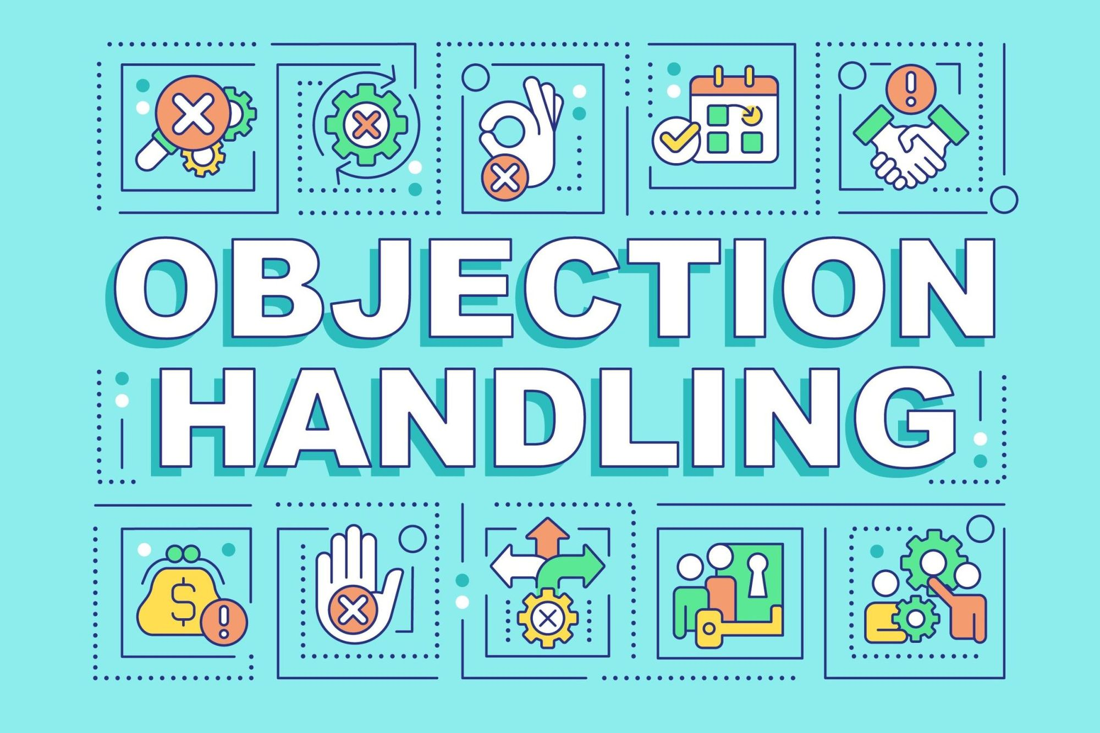
TRAITER LES OBJECTIONS
Maintenant que vous avez réussi à articuler ce que vous vendez, vous devez être prêt à
- Traiter les objections
- Conclure l'affaire
Cela implique d'être à l'aise avec la résistance et de demander la vente, de connaître les bonnes techniques et de savoir quand les utiliser !
Les sections 2 et 3 vous guideront.

Slide 20
02
TRAITER LES OBJECTIONS

Slide 21
TRAITER LES OBJECTIONS
Les objections ne sont pas des rejets ; elles font simplement partie de la conversation. Elles signifient que le client réfléchit et c'est une bonne chose. Les objections ne signifient pas toujours "non", elles peuvent signifier "pas encore", la vente peut encore être en cours !
Que faire lorsque quelqu'un hésite ?
Écoutez d'abord : Ne l'interrompez pas. Laissez-les terminer et montrez que vous vous souciez de ce qu'ils pensent.
Rester calme et curieux : demander gentiment : "Puis-je vous demander ce qui vous retient ?" ou "Y a-t-il quelque chose dont vous n'êtes pas sûr ?".
Essayez ces techniques amicales : Soyez d'accord et répondez (la technique du "Oui... et") : "Oui, je comprends que c'est un peu plus cher que les marques de supermarché, mais celle-ci est faite à la main, sans conservateurs."
Demandez des précisions : "Qu'est-ce qui ferait que ce produit vous conviendrait mieux ?" ou "Est-ce la taille, le prix ou quelque chose d'autre ?".
Proposez une solution simple (si possible) : "J'ai une portion plus petite si vous préférez la goûter d'abord".

Slide 22
LES TECHNIQUES DE TRAITEMENT DES OBJECTIONS
01
02
03
04
LA TECHNIQUE DU REFOULEMENT
TECHNIQUE DE RECADRAGE
TECHNIQUE DE JUSTIFICATION
TECHNIQUE DE PRÉEMPTION

Slide 23
LA TECHNIQUE DU REFOULEMENT
01
Qu'est-ce que c'est ? Contester gentiment l'objection tout en faisant preuve de respect.
À utiliser lorsque : Vous pensez que la préoccupation du client repose sur un malentendu.
Exemples : "Je comprends qu'il semble cher, mais savez-vous qu'il est fait à la main avec des épices biologiques et qu'il dure jusqu'à deux semaines ?"
ou "Certains disent cela du produit au début, mais ils le goûtent et en redemandent !".
Cette technique permet :
discrédite la déclaration PAS le client
évite l'approche de la confrontation
fait preuve d'empathie en reconnaissant le bien-fondé de l'inquiétude
LES TECHNIQUES DE TRAITEMENT DES OBJECTIONS

Slide 24
TECHNIQUE DE RECADRAGE
02
Qu'est-ce que c'est ? Aider le client à envisager la situation sous un nouvel angle.
A utiliser quand : Ils ont besoin d'aide pour comprendre la valeur ou les avantages.
Exemples : "Je sais que c'est plus que les sauces de supermarché, mais vous n'achetez pas seulement une sauce, vous achetez des ingrédients de première qualité et une recette faite avec soin, à la main."
"Au lieu de considérer cela comme une gâterie ponctuelle, pensez-y comme un moyen simple d'ajouter de la saveur tout au long de la semaine.
Cette technique :
Vous pouvez reformuler un objectif en motif d'achat
Permet à votre prospect d'envisager un achat sous un angle complètement différent
Il ou elle peut transformer une petite différence en une différence critique
LES TECHNIQUES DE TRAITEMENT DES OBJECTIONS

Slide 25
TECHNIQUE DE JUSTIFICATION
03
Qu'est-ce que c'est ? Expliquez le raisonnement qui sous-tend votre prix, vos ingrédients ou votre approche.
À utiliser lorsque : Le client a besoin de faits ou d'être rassuré pour prendre une décision.
Exemples : "Ce prix comprend des ingrédients de haute qualité, d'origine locale, et je prépare chaque lot fraîchement, c'est pourquoi tant de mes clients disent que cela en vaut la peine." "J'utilise des emballages compostables parce que je veux gérer une entreprise durable, je crois que cela fait partie de ce qui rend ce produit spécial.
Cette technique permet d'instaurer la confiance en montrant que vos choix sont réfléchis, responsables et fondés sur la qualité et pas seulement sur le prix.
LES TECHNIQUES DE TRAITEMENT DES OBJECTIONS

Slide 26
TECHNIQUE DE PRÉEMPTION
04
Traitez l'objection avant que le client ne la soulève. Montrez que vous comprenez ses préoccupations et que vous avez déjà pensé à une solution.
Vous : "Vous pourriez penser que c'est cher - mais c'est fait à la main avec des ingrédients locaux et ça nourrit 4 personnes. C'est un excellent rapport qualité-prix pour une famille occupée".
Vous : "Certaines personnes hésitent à essayer de nouvelles saveurs. C'est pourquoi je propose des dégustations gratuites afin que vous puissiez vous sentir en confiance avant d'acheter."
Vous : "Beaucoup de nouveaux acheteurs demandent si ce produit se congèle bien et la réponse est oui ! Je vous donnerai des conseils sur la façon de le conserver et de le réchauffer à la maison."
Cette technique montre que vous êtes réfléchi, honnête et que vous avez une longueur d'avance, ce qui renforce la confiance.
LES TECHNIQUES DE TRAITEMENT DES OBJECTIONS

Slide 27
TECHNIQUE DE PRÉEMPTION
04
L'évaluation
- vous place en position de force en tant que vendeur
- Ils soulèvent l'objection en premier afin qu'elle ne puisse pas être soulevée à nouveau.
- L'objection devient faible et la manipulation devient forte
L'exemple d'un client précédent démontre de l'empathie et évite
l'isolement
LES TECHNIQUES DE TRAITEMENT DES OBJECTIONS

Slide 28
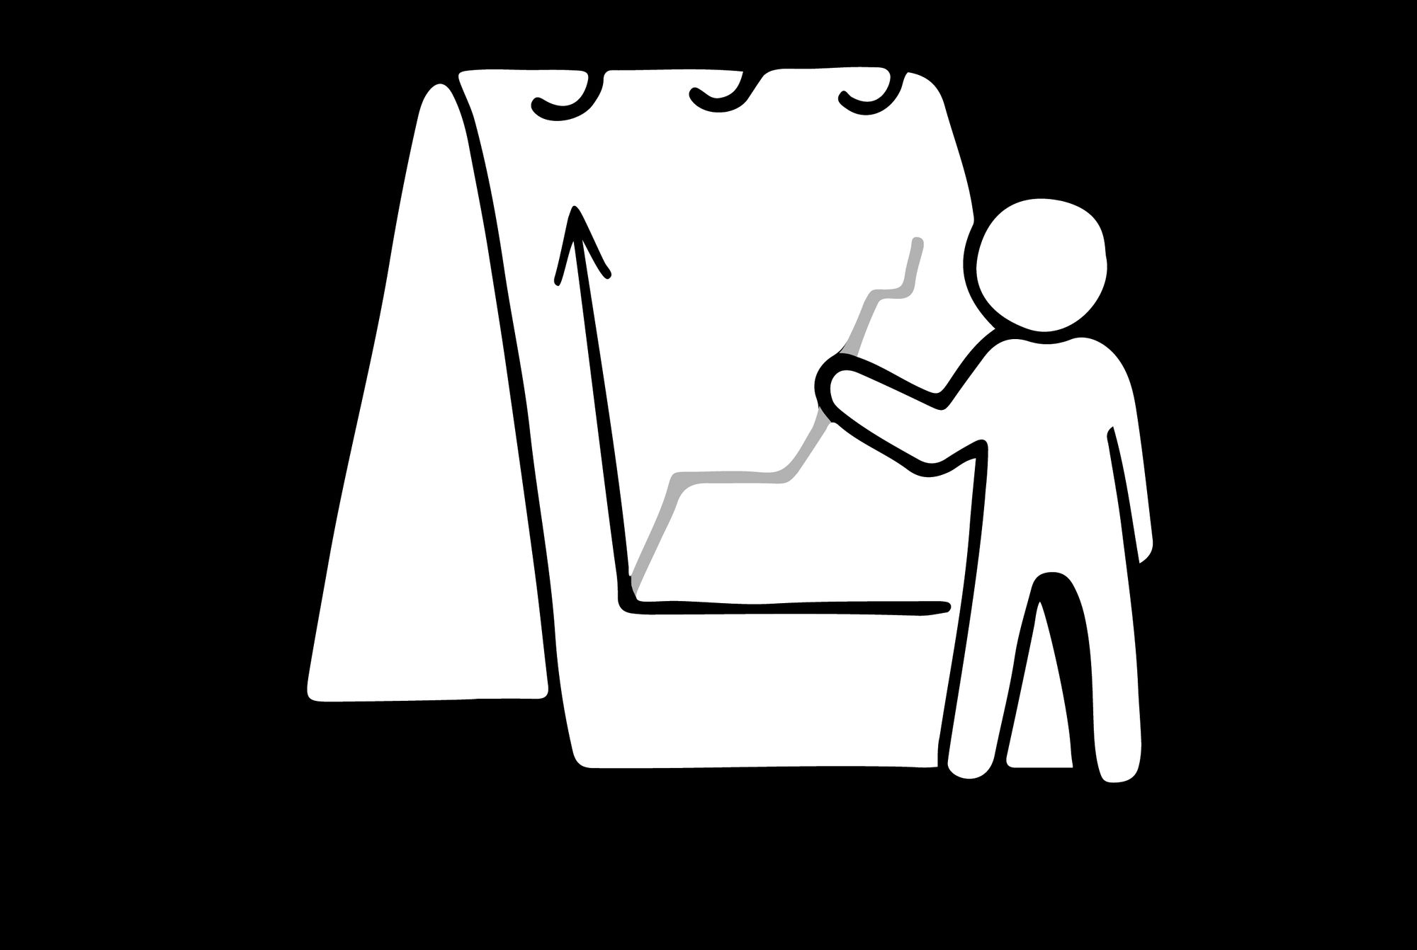
RAPPEL ! - UNE TECHNIQUE DE POINTE POUR VENDRE EFFICACEMENT !
Anticiper et surmonter les objections
Les objections font partie de toute vente réussie.
Utiliser un mélange de techniques de refoulement, de recadrage, de justification et de préemption pour surmonter calmement et avec confiance les objections.

Slide 29
03
CONCLURE L'AFFAIRE

Slide 30
CONCLURE L'AFFAIRE
Êtes-vous prêt à conclure la vente ?
Vous devez être en mesure de conclure la vente lorsque vous pensez que l'acheteur est prêt à acheter.
Reflect ....
Avez-vous tout mis en œuvre pour évaluer correctement les besoins de l'acheteur ?
Avez-vous traité toutes les objections ?
Avez-vous répondu à toutes les questions ?
Avez-vous utilisé des tests de goût et des aides visuelles pour soutenir les revendications du produit ou pour montrer ce qu'il peut faire ?
Avez-vous proposé des témoignages d'autres clients qui utilisent le produit/service alimentaire ?
Avez-vous déterminé si d'autres personnes doivent être impliquées dans la décision d'achat ? Dans l'affirmative, les avez-vous rencontrées ?

Slide 31
4 TYPES DE TECHNIQUES DE CONCLUSION
01
02
03
04
CONCLUSION PAR PRÉSOMPTION
CONCLUSION CONDITIONNELLE
CONCLUSION BONUS
CONCLUSION RÉFÉRENCE CLIENT

Slide 32
CONCLUSION PAR PRÉSOMPTION
01
Partir du principe que le client va acheter jusqu'à ce qu'on vous dise le contraire
"Nous pouvons livrer vendredi soir prochain si cela vous convient mieux ?"
"Deux boîtes suffiraient-elles ou pensez-vous qu'il en faudrait davantage ?"
"Je vous inscris pour une livraison et nous pourrons confirmer le montant exact avant la livraison.
Philosophie sous-jacente : Basée sur l'hypothèse que
si l'on se montre confiant dans le fait qu'une chose est
vrai, il est difficile pour l'autre partie de le nier
LES TECHNIQUES DE CONCLUSION

Slide 33
CONCLUSION CONDITIONNELLE
02
Cette technique consiste à proposer une petite solution ou une aide supplémentaire, puis à demander la vente. Remettez la balle dans le camp du client en posant une "condition" attrayante pour qu'il achète chez vous maintenant !
"Si je t'en réserve un au marché samedi, tu viendras le chercher ?
"Si je vous livre 10 pots échantillons le vendredi matin et vous donne 10 jours pour les tester auprès de vos clients, envisagerez-vous de passer une commande régulière ?"
"Si je propose à votre personnel une courte dégustation et que je fournis des étiquettes de rayon en deux langues, seriez-vous heureux de tester mon produit pendant un mois ?"
Philosophie sous-jacente : Basée sur le principe de l'échange,
Si je résous votre problème, vous achèterez chez moi.
LES TECHNIQUES DE CONCLUSION

Slide 34
CONCLUSION BONUS
03
Utilisé lorsque vous y êtes presque ! Basé sur le fait de donner au client
quelque chose en plus
Parce que vous êtes l'un de nos fidèles clients, je vais vous offrir une réduction supplémentaire de 10 % si vous réservez aujourd'hui.
Je peux appeler le bureau et réorganiser certaines choses afin que nous puissions programmer la livraison pour demain.
Philosophie sous-jacente : Basée sur le principe
et le fait que vous puissiez non seulement atteindre
mais dépasser les attentes des clients
LES TECHNIQUES DE CONCLUSION

Slide 35
CONCLUSION RÉFÉRENCE CLIENT
04
Parfois, la meilleure façon d'instaurer la confiance est de laisser les autres parler pour vous.
Si quelqu'un n'est pas sûr, partagez une histoire ou un commentaire d'un client qui a déjà dit "oui". Exemples :
"L'une de mes clientes habituelles a goûté ce produit pour la première fois sur un marché - maintenant, elle le commande tous les vendredis pour sa famille. Voulez-vous voir son message ?"
"J'ai livré ce produit à un café local le mois dernier - le propriétaire m'a dit qu'il avait été vendu en trois jours. Voulez-vous que je vous dise ce qu'ils ont dit ?"
Philosophie sous-jacente : Basée sur le fait de convaincre le prospect
en fournissant des preuves provenant d'une source tierce crédible
LES TECHNIQUES DE CONCLUSION

Slide 36
CRÉER DES APPELS À L'ACTION CONVAINCANTS
Un appel à l'action est ce que vous dites (ou écrivez) pour guider votre client vers l'étape suivante.
Un bon appel à l'action doit :
Commencez par un verbe fort : "Commander maintenant" | "Envoyez-moi un message" | "Essayez un échantillon gratuit" | "Suivez le menu de la semaine prochaine"
Soyez clair et direct : "Appelez ce numéro pour réserver" | "Scannez le code QR pour voir le menu" | "Envoyez-moi un message sur WhatsApp avant lundi 10 heures pour commander ou vous faire livrer le jeudi"
Soyez bref et accrocheur : "Vous avez faim ? Laissez-moi m'occuper du dîner". | "Prêt en 5 minutes. Fait maison avec amour." | "Frais, rapide et plein de saveur".
Ajoutez une preuve sociale si vous le pouvez : "Plus de 100 personnes ont commandé le mois dernier, et beaucoup sont revenues pour en avoir plus ! |C'est le produit que nous commandons le plus souvent !
Testez et réessayez : Voyez quelle version de l'appel à l'action fonctionne le mieux et suscite le plus de réactions. Plus votre invitation est claire et assurée, plus les gens sont susceptibles d'y donner suite.

Slide 37
CONCLURE LA VENTE - DES APPROCHES QUI MARCHENT
Il suffit de demander une commande
Dois-je vous en réserver un ?
Souhaitez-vous l'acheter ?
Résumer et demander l'ordre
La conclusion de la concession
"Si vous êtes prêt à passer une commande maintenant, je suis prêt à réduire le prix de 5 %".
L'alternative proche
"Vous le voulez à la vanille ou au chocolat ?" "Voulez-vous qu'il soit livré le mardi ou le vendredi ?"

Slide 38
SUIVI - MÊME EN L'ABSENCE DE VENTE
Ce n'est pas parce qu'une personne n'a pas acheté aujourd'hui qu'elle n'achètera pas à l'avenir. Le suivi est une preuve de respect et de professionnalisme et vous aide à établir des relations à long terme.
Pourquoi le suivi est important :
Garde la porte ouverte à des opportunités futures
Montre que vous accordez de l'importance à la conversation, et pas seulement à la vente
Elle instaure un climat de confiance et vous aide à tirer les leçons de l'expérience.
Méthodes pratiques de suivi :
Envoyez un message de remerciement court et poli (WhatsApp, courriel ou écrit à la main).
Inclure votre carte de visite, votre prospectus ou votre menu
Demandez si vous pouvez faire un nouveau suivi dans quelques mois : "Est-ce que je peux vous recontacter avant la prochaine saison ?".
Demandez des références "Connaissez-vous quelqu'un qui pourrait être intéressé ?".
Demandez un retour d'information : "Y a-t-il quelque chose que je pourrais améliorer ou expliquer plus clairement ?".
Invitez à faire des suggestions "Y a-t-il quelque chose que vous aimeriez que je propose à l'avenir ?"

Slide 39
RAPPEL ! - UNE TECHNIQUE DE POINTE POUR VENDRE EFFICACEMENT !
Conclure efficacement et augmenter les ventes
Toutes les ventes dépendent de la conversion.
Pour augmenter votre taux de conversion, utilisez une combinaison de techniques de clôture par présomption, conditionnelle, bonus et référence client.

Slide 40
04
VENTE À L'ÉTALAGE

Slide 41
VENTE À L'ÉTALAGE
La vente incitative consiste à offrir quelque chose de plus qui ajoute de la valeur à l'achat initial. Il s'agit simplement d'offrir plus de valeur à quelqu'un qui a déjà dit "oui". Il s'agit d'être utile, et non pas insistant.
Exemples :
Proposez une offre groupée : "Voulez-vous le chutney et le pain plat ensemble pour 8 € ?"
Proposez un accompagnement : "Ceci se marie très bien avec notre riz épicé. Voulez-vous l'essayer ?"
Proposez une plus grande portion : "Pour 3 euros de plus, je peux vous donner la plus grande taille".
Revendiquez une commande répétée : "La plupart des clients reçoivent deux pots pour la semaine, voulez-vous en prendre un autre ?"
LIRE LA SUITE www.wikihow.com/Upsell

Slide 42
UPSELLING - Comment demander sans se sentir mal à l'aise ?
La vente incitative fait naturellement partie d'un service amical, surtout lorsque votre offre est utile.
Phrases à essayer :
"Beaucoup de gens l'associent à..."
"Voulez-vous essayer notre formule familiale ?"
"C'est notre combinaison la plus populaire ; cela vous conviendrait-il aussi ?
"J'ai un nouveau lot de [X]. Voulez-vous en ajouter un ?"
Conseil : Entraînez-vous à le dire à voix haute jusqu'à ce qu'il vous paraisse naturel - comme si vous donniez un bon conseil.

Slide 43
UPSELLING - Préparez votre propre offre de vente incitative
Exercice
Comment ajouter des possibilités de vente incitative à votre entreprise ?
Mettons cela en pratique. Répondez aux questions suivantes :
Produit principal que je vends : _________________________
Je pourrais proposer un complément ou une mise à niveau : _________________________
Comment je vais le formuler : "_____________________________________________________"

Slide 44
ÉTUDE DE CAS - IMPACT SUR LES VENTES
Lena Derisavifard - BiBi Bakery - LISEZ SON HISTOIRE COMPLÈTE et visitez le site web Accueil | BiBi Bakery
Son parcours : Boulanger iranien qui est passé de la finance à l'entrepreneuriat culinaire en mettant l'accent sur les gourmandises végétaliennes persanes comme le baklava à la cardamome et à la rose et les sandwichs à la crème glacée au safran.
Stratégie de vente :
Elle a commencé par des pop-ups le week-end dans les bars et les marchés de Brooklyn, en utilisant des cartes postales et des présentoirs à thème ("épine-vinette et safran").
Elle a rejoint un incubateur axé sur les femmes (Hot Bread Kitchen), où elle a appris les techniques de fixation des prix, d'emballage et de vente, ce qui l'a aidée à passer du statut d'amateur à celui de vendeur régulier.
Résultats :
Les ventes ont augmenté de 16 % d'une année sur l'autre et un public fidèle s'est constitué autour de la narration culturelle et de l'excellence des produits.
Il travaille actuellement à l'ouverture d'une boulangerie complète, alimentée par des ventes directes régulières et l'engagement de la communauté.

Slide 45
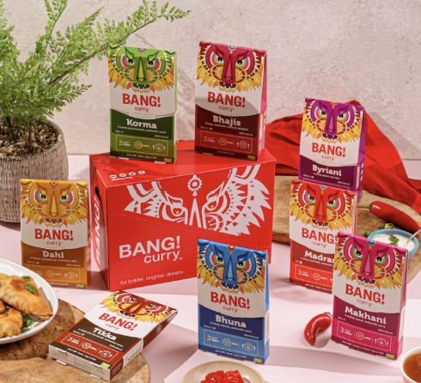
ÉTUDE DE CAS - IMPACT SUR LES VENTES
Shelly Nuruzzaman - BANG ! Curry Kits LIRE SON HISTOIRE COMPLÈTE
Historique : Ancienne scientifique qui a commencé à vendre des kits de curry à partir de sa cuisine avec un budget de 650 £.
Stratégie de vente : Vente sur les marchés locaux et dans le cadre de cours de cuisine, permettant aux gens de découvrir directement le produit et son histoire. Partenariats avec des détaillants (par exemple, Waitrose), stimulés par les bons résultats des ventes directes et la crédibilité de la marque.
Résultats : Atteint un chiffre d'affaires annuel à plusieurs chiffres, en combinant les ventes directes aux consommateurs avec une forte présence dans le commerce de détail.
Visitez son site web : Bang Curry

Slide 46
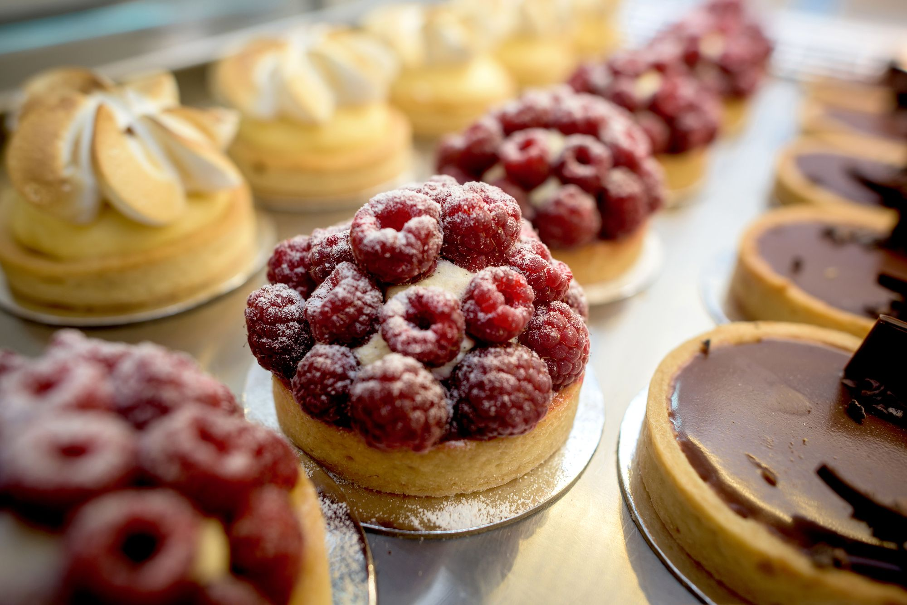
PRINCIPAUX ENSEIGNEMENTS
Commencez modestement. Les étals de marché, les pop-ups et les événements d'échantillonnage sont des moyens efficaces d'instaurer la confiance et de tester votre offre.
Utilisez votre histoire, votre culture et vos valeurs uniques pour vous démarquer, elles constituent votre force/superpuissance.
Rejoignez un réseau de soutien ou un programme d'accélération pour développer vos compétences et votre confiance en matière de vente.
N'oubliez pas que les ventes directes peuvent déboucher sur des opportunités plus importantes, telles que des partenariats avec des grossistes ou des abonnements réguliers.
Et surtout : Pratiquer. S'entraîner. Entraînez-vous. Vous vous améliorerez à chaque conversation.

Slide 47
Ensuite
Étape 7 : Le pouvoir des collaborations et des réseaux
www.3kitchens.eu

